Slide 1
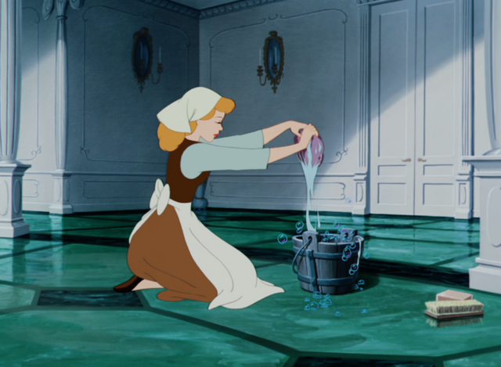
Три пепељуге
Књижевност за децу
Вежбе: 4. час
Јелена Кукић

Slide 2
Шарл Перо (1628- 1703)

Slide 3
Шарл Перо био је први европски писац који је усмену бајку учинио најпопуларнијим жанром дечје литературе. Сматра се зачетником модерне европске бајке.
У књижевности се јавио крајем 17. века, невеликом збирком бајки: Приче и бајке из старих времена с поукама (1697). Поднаслов је гласио Бајке моје мајке гуске.
Потписао је ову збирку именом Пјера Дарманкура, свога сина, створивши тако праву дилему у историји књижевности.
Наиме, Шарл није потписивао своје бајке, јер је сматрао да оне нису достојне његовог академског реномеа (по професији је био адвокат).
Пероова збирка садржала је осам бајки: Уснула лепотица, Пепељуга, Црвенкапица, Плавобради, Мачак у чизмама, Виле, Краљевић чуперак и Палчић.

Slide 4
„Све оне имају за циљ да покажу каква су преимућства честитости, стрпљења, обазривости, усрдности и покорности, и каква ће несрећа задесити све оне који се не придржавају ових врлина“. Шарл Перо (предговор бајкама)
Шарл Перо је, јасно истакао идејну вредност својих дела. Он инсистира на МОРАЛНОЈ И СТИЛСКОЈ вредности бајке (бајка има дидактичку и естетску функцију).
Шарл Перо је био и сакупљач народних бајки, као што је то код нас био Вук Стефановић Караџић, али је и писао ауторске бајке, те се сматра њиховим аутентичним ствараоцем.

Slide 5
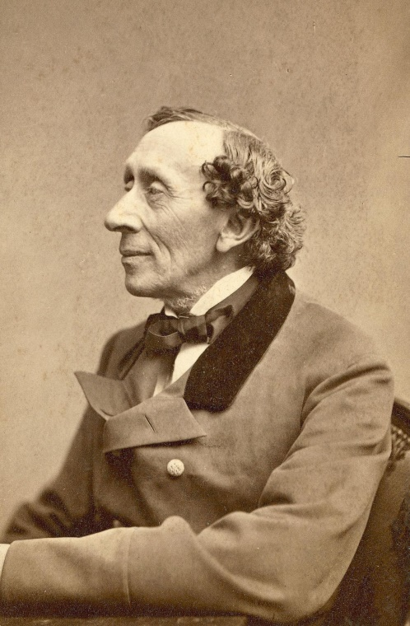
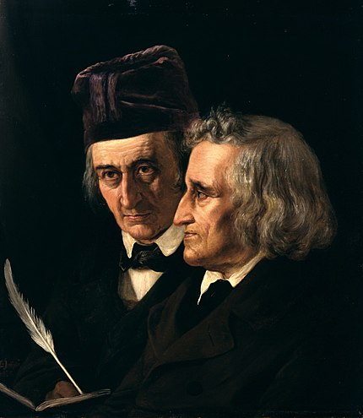
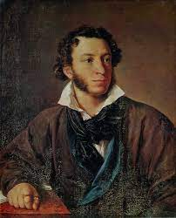
Шарл Перо утицао је на друге...
На Пероа су се доцније угледали браћа Грим, чувени Андерсен, а донекле и Пушкин, познати руски писац, који су сви сакупљали народне бајке, записујући их од усмених приповедача!

Slide 6
Бајке Шарл Пероа саткане су по узору на мотиве из усмене традиције, или су прераде аутентичних предања, која заокупљају пажњу савременог читаоца и приближују му давно нестале светове чудовишта, наднаравних бића, монстртума и обичних, малих, племенитих људи; оне су отелотворење отмености принчева и принцеза, и чудесне представе митских праслика и заборављених догађаја.
Перо је утемељио форму и профил ауторске бајке, која ће наћи свој идентитет у стварању браће Грим, Андерсена, Пушкина, Иване Брлић Мажуранић и других европских бајкописаца.
Још у 18. веку, његове бајке су преведене на неке европске језике и убрзо постале омиљена лектира малих читалаца.

Slide 7
Браћа Грим (1785-1863) (1786-1859)

Slide 8
Јакоб и Вилхелм Грим
Познати писци, научници, фолклористи и филолози, браћа Грим, оставили су немачкој и европској баштини две вредне збирке народних умотворина:
* „Бајке за децу и дом“ (1812.)
* „Немачке бајке“ (1815.)
Обојица су били свестрано образовани, те су поседовали изразит афинитет за усмено благо.
Гајили су интересовање не само за културно наслеђе немачког народа, већ и за баштину и фолклор других европских народа.

Slide 9
Познанство са Јернејем Копитарем и Вуком Караџићем
Браћа Грим вршили су компаративну анализу и вредновање усменог стваралаштва те тиме зближили националне књижевности у оквиру усмене традиције појединих народа. Старији брат, Јакоб, веома се интересовао за српске народне умотворине. Научио је српски језик да би читао наше народне песме, потом их преводио на немачки језик.
Јакоб је упознао и великог Гетеа са српским народним умотворинама и Вуковим радом.
Вук му се захваљује посветивши му прву збирку српских народних приповедака.

Slide 10
Браћа Грим су сматрали да изворне мотиве не треба мењати, нити прерађивати. Сматрали су да се етнолошким текстовима у којима преовлађују епско-фантастични елементи не сме додати ниједан модеран елеменат који би бајци нарушио вредност. Такође, желели су да задрже једноставност описа радње у бајци, те да смисао и циљ бајке остане исти.
Мала збирка бајки за децу, објављена 1825. садржала је педесетак бајки из којих су браћа Грим избацила бруталне сцене како би удовољили захтевима публике 19. века, те приближили деци народне умотворине.

Slide 11
БРАЋА ГРИМ САЧУВАЛИ СУ ОД ЗАБОРАВА ВИШЕ ОД ДВЕСТА ПРИПОВЕДАКА И БАЈКИ.
Осим што су их сакупљали, браћа Грим су бајке и уметнички обликовали. Многе бајке се разликују од аутентичних народних форми.
У овим бајкама можемо пронаћи трагове многобоштва и ритуалних обреда који осликавају дух народа.
Све Гримове бајке могу се сврстати у две групе:
Бајке са фантастичним и чудесним садржајем
Приче реалистичног типа (приче о животињама / приче о јунацима и догађајима из свакодневног живота)

Slide 12
Бајке чудесне садржине ближе су поимању света деце предшколске и ране школске доби.
Главни јунак немачке усмене бајке је обично најмлађи син, сналажљиви сељак, путујући занатлија, или бивши војник, који је у борби са наднаравним бићима мисионар истине и неустрашиви победник. Зле силе уступају место правди и истини, а срећа се често осмехне борцу за правду; он постаје богат, док за жену узима лепу принцезу (Сточићу постави се, Храбри кројач, Златни гусан).
Предмет поруге и смеха у бајкама из свакодневног живота, најчешће су константне људске мане – завист, кукавичлук, лењост, похлепа, и разметљивост.

Slide 13
Бајке браће Грим садрже знатно више општих места, карактеристичних за бајку уопште. У њима је стварност уметнички обликована и смештена у сферу чудесног и фантастичног. Посебно је привлачан језик и стил којим су написане, те их деца и данас воле читати.
Оно по чему ћемо препознати бајке браће Грим, јесте карактеристика која се везује са бајком као жанром уопште, а то је епилог у којем свако добија оно што је заслужио: добро ликује над злом, правда над неправдом, сиромашни заслужују богатство, царевићи освајају срца изабраница, а зли ликови бивају примерено кажњени.
Фантастично и чудесно, само на први поглед нестварно и бесмислено, крију исконску жељу човека да се супротстави свакој сили, злу и тиранији.

Slide 14
Вук Стефановић Караџић (1787-1864)

Slide 15
Велики просветитељ
Овај самоук, чобанин, писар у Првом српском устанку, књижевник, филолог, историчар и етнолог целином свога рада обележава читаву епоху културног развоја.
Његово бављење народном књижевноћу било је многострано: он је сакупљач усмених творевина чија збирка, по многим својим особинама није превазиђена, ни по обиму, ни по квалитету, ни по утицају који је имала на писану књижевност.
Поставио је темељне принципе за прикупљање и издавање усменокњижевних дела, писао је о многим питањима важним за изучавање усмене традиције.

Slide 16
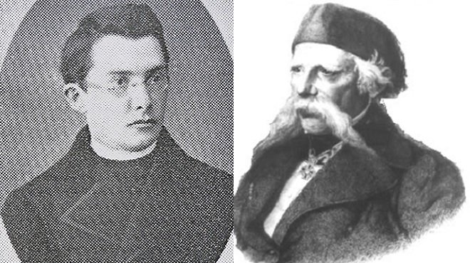
Бављење народном књижевношћу заузима значајан део свеколиког рада Вука Караџића, а органски је повезано са његовом реформом језика и књижевнокритичком делатношћу.
Народне песме и приповетке које је сакупљао, Вук је истицао као УЗОР савременим српским књижевницима.
Познантсво са Јернејем Копитарем, цензором словенских књига, ученим и умним човеком загрејаним за идејом словенског јединства, било је кључно како би Вук озбиљније трагао за народним песмама и приповеткама које би записивао.

Slide 17
Прво Вуково издање усменокњижевних прозних дела су Народне српске приповијетке (1821.) Збирка је садржавала дванаест приповедака које је Вук записивао на основу сопственог сећања на приповедање у Тршићу.
Друга збирка Српских народних приповијетки појавила се тек 1853. године. У предговору збирке, која сада броји око 50 приповедака, Вук је све приповетке поделио на мушке („оне у којима нема чудеса, него оно што се приповиједа рекао би човјек да је заиста могло бити“) и ЖЕНСКЕ („у којима се приповиједају којекаква чудеса, што не може бити – и по свој прилици само ће за њих бити ријеч гатка“)

Slide 18
Већ поменуто познантсво са браћом Грим, помогло је Вуку да прикаже српске народне бајке у новом, позитивном светлу. Вук је приликом записивања бајки које је чуо, уносио измене те посебно истицао поједине делове, како би задовољио дидактички принцип, који је сматрао веома важним аспектом народних бајки.
Бајке (фантастичне приче) Вук назива женским приповеткама, као што можемо да видимо из претходног пасуса. Разлог томе, треба тражити у оквирима патријархалне културе, где су мајке везиване искључиво за простор куће, те за децу. Обављале су послове као што су спремање одеће за укућане, одржавање огњишта, спремање ручка, васпитавање и образовање деце итд. Народне умотворине које погодују деци (загонетке, успаванке, бајке) мајке су причале својој деци и тиме их поучавала, забављајући их истовремено.

Slide 19
Три пепељуге – ЗАДАТАК
Драги студенти,
На сајту Школе, објављене су три верзије бајке Пепељуга (Шарла Пероа, браће Грим, и Вука Караџића) које обрађују исти мотив – зла маћеха и добра пасторка. Ваш задатак је да их прочитате, те да напишете кратак есеј у којем ћете упоредити ове три бајке. У наставку се налазе основне смернице које можете да пратите како бисте написали есеј:
Пронађите доказе у текстовима који су пред вама, како бисте описали сваку од Пепељуга у три бајке. Које су њене особине? Како су обучене? Да ли су именоване? У којој бајци је лик Пепељуге најживописније приказан по вашем мишљењу?
Ликови које потом желимо да анализирамо су свакако маћехе, односно њене ћерке. Како ови ликови улазе у живот Пепељуга? Шта можемо рећи о њиховом понашању, карактеру? Какав је однос између Пепељуге и маћехе и њених ћерки у све три верзије бајке? Наведите примере како бисте поткрепили ваша запажања.
Ко помаже Пепељугама да оду на забаву/ у цркву? Наведите сличности и разлике које се појављују у ове три варијанте. Бајка браће Грим и Вукова Пепељуга деле ток радње, и веома су сличне. Присетите се претходних слајдова. Да ли можете да уочите зашто је Вукова верзија, иако измењена, веома слична бајци браће? У чему се огледају унете измене?

Slide 20
Обратите пажњу на животиње које се помињу у причама. Укратко се осврните у вашем раду на епизоде у којима се Пепељуге спремају за излазак. Како су обучене? Од којих материјала су сачињене њихове хаљине?
Који се све фантастични мотиви јављају у овим бајкама, те у ком својству? Да ли можете фантастичне мотиве везати за одређене ликове?
Одговарајући на питање како принц открива своју Пепељугу у свакој појединачној верзији, потрудите се да наведете основне сличности и разлике у принчевој потрази за драгом.
Како се бајка завршава? Да ли су негативни јунаци подједнако кажњени за своја недела у свим причама? Која маћеха је, по вама, најсуровија?
Будите слободни да се изјасните: која верзија вам се највише допада? Да ли вас је нешто посебно зачудило? Који лик вам је омиљен и зашто? Определите се за ону верзију бајке која је, по вама, најпогоднија за децу предшколског узраста, те нам образложите ваш одговор. Које су ваше асоцијације на приче о Пепељуги? Да ли Вам се Дизнијев филм свиђа више од бајки које сте прочитали на исту тему?
Једна од порука бајки била би да се вредне девојке, доброг срца могу увек добром надати. При том, доброта је увек повезана са привлачном спољашњошћу. Какав је ваш став, да ли овакве бајке могу код деце (посебно девојчица) развити нереалистичка очекивања, или негативно утицати на духовни развој?

Slide 21
Питања која смо навели, водиће вас кроз анализу бајки. У вашем раду, нисте обавезни да покријете апсолутно све аспекте. Довољно је да се, на пример, осврнете на оне сегменте који су вама били посебно занимљиви. Ипак, морате ваша запажања поткрепити примерима из текста.
Есеј који треба да напишете може да личи на саставе које сте писали у средњој школи, с тим да ћете своје тврдње на дату тему образложити сваки пут примерима из текста које ћете препричати, или, уколико желите, дословно навести. Водите рачуна о томе да вам реченице буду пуне, смислене и повезане. Есеј не треба да буде дужи од две странице са проредом 1, 5.
НАПОМЕНА: Водите рачуна о правопису! Немојте писати латиницом без дијакритичких знакова.
П.С. Уводни део презентације може вам, посредно, дати одговоре на питања зашто су бајке забележене у форми у којој су и данас. Размислите о томе!

Slide 22
Драги студенти,
Уколико Вам је потребна помоћ, слободно ми се обратите путем мејла (jelena.kukic07@gmail.com). Сваки рад ћу посебно прокоментарисати након што ми га пошаљете, те се надам да ћемо, без обзира на дате околности, успети да остваримо успешну комуникацију.
Основна идеја задатка је да нам покажете да сте бајке прочитали, те да вас подстакнемо да истражујете, анализирате и упоређујете текстове који су пред вама. И овај задатак ћемо бодовати.
Рок за предају задатка је 23. 3. Срећан рад!
Срдачан поздрав,
Јелена Кукић.

